Slide 1
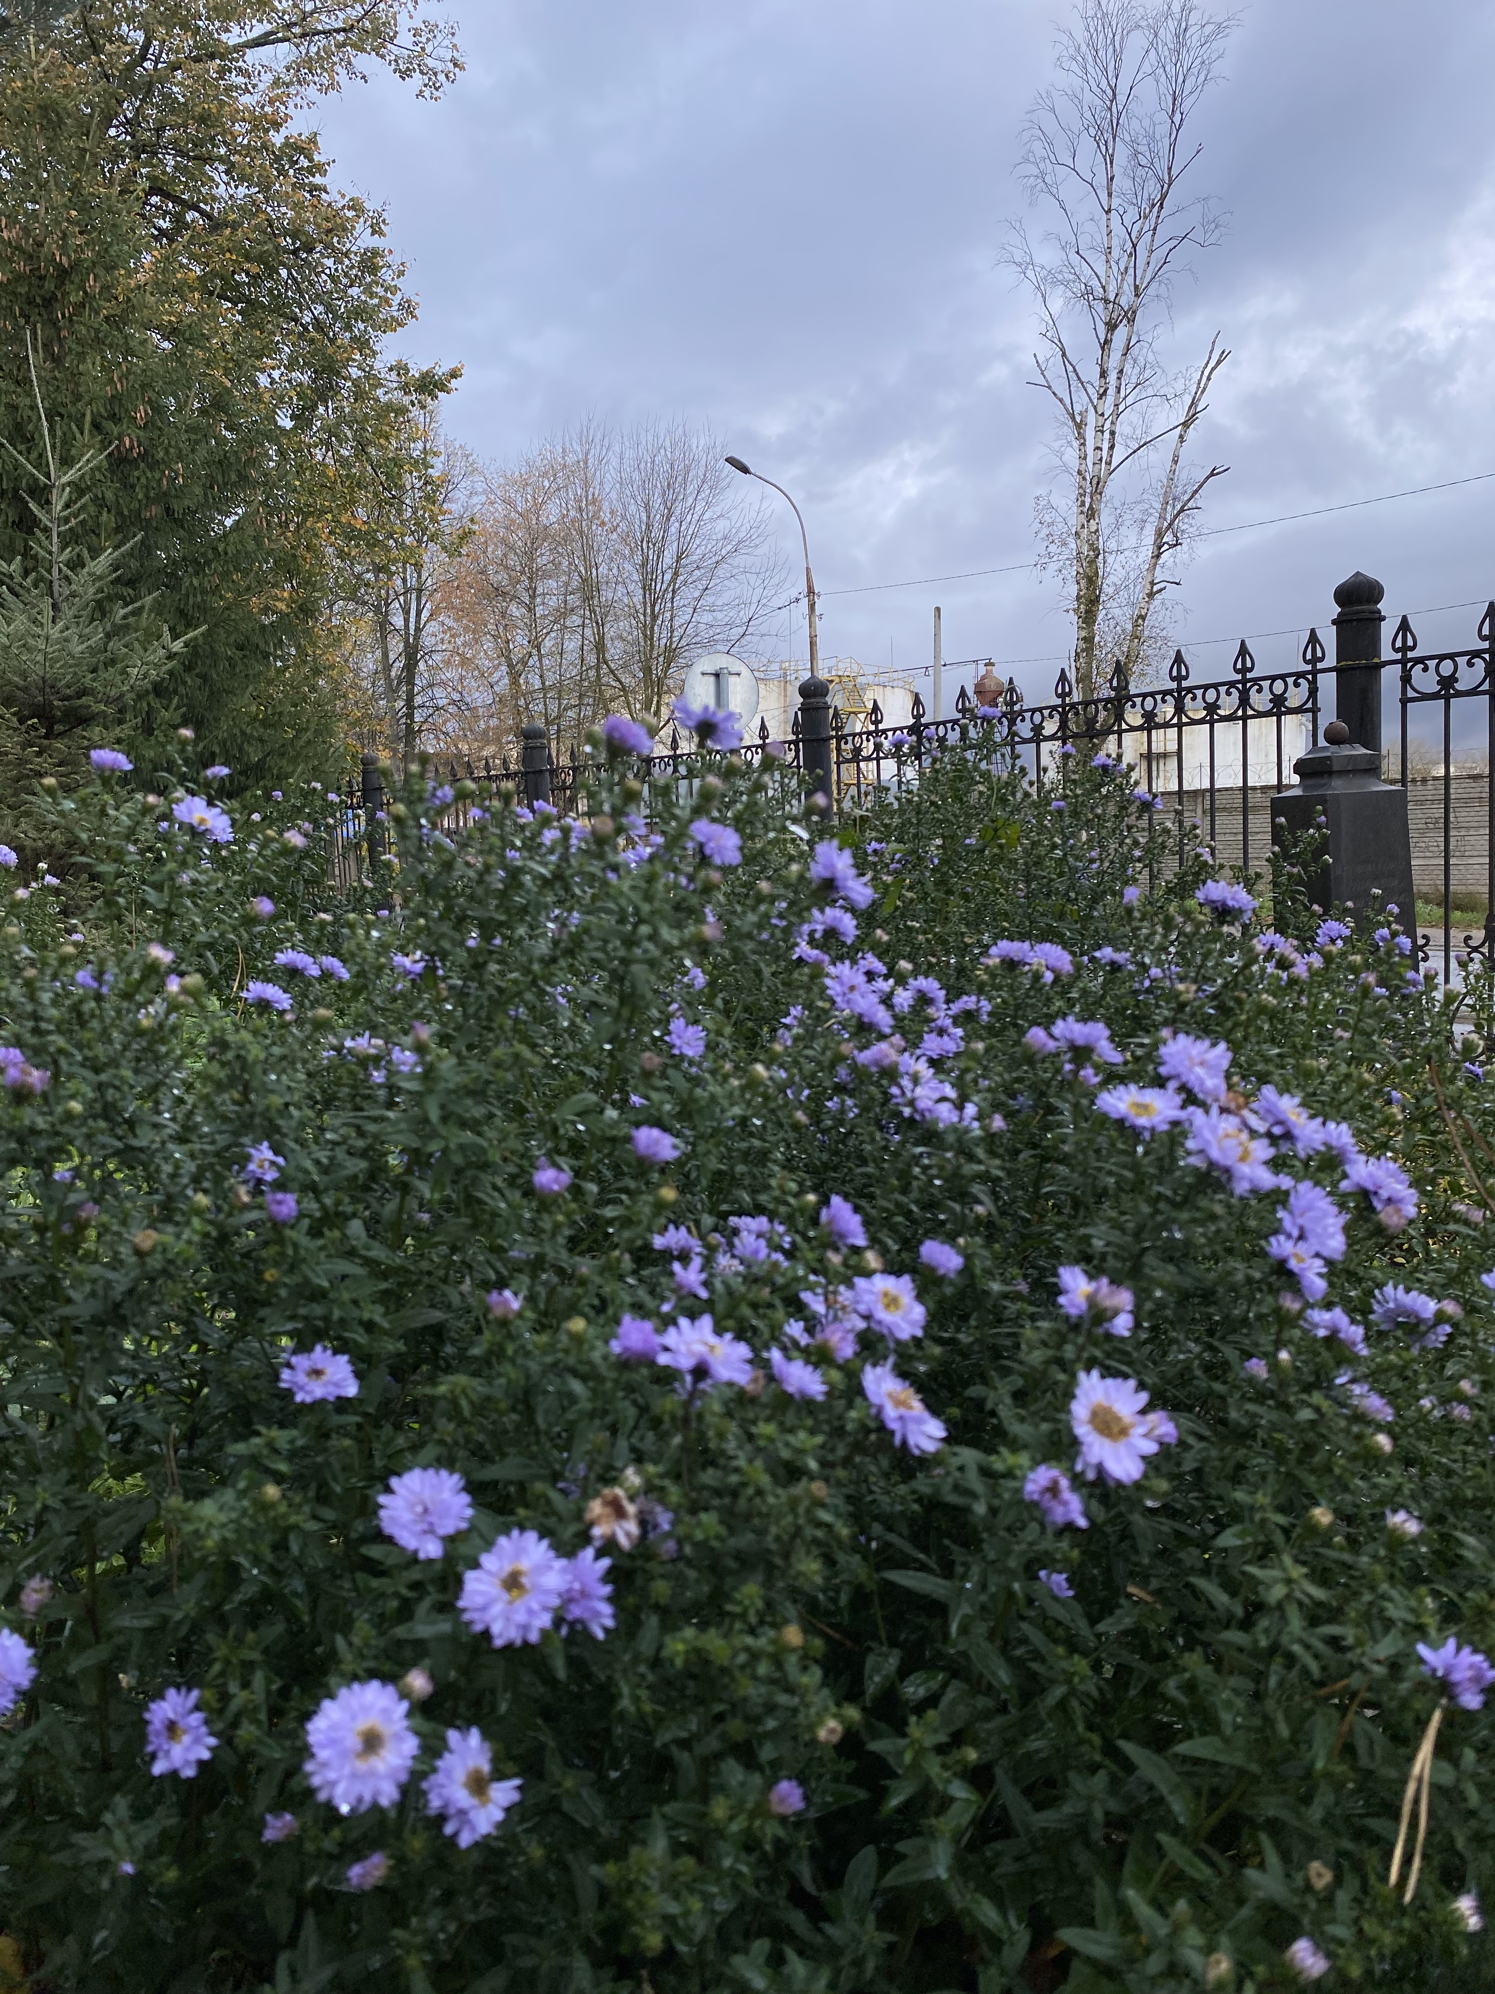
Полевое исследование в Рыбинске, Ярославская обл. 06-08.10.2023
НУГ изучения мемориальной культуры в России
(https://www.hse.ru/rrh/memory/)

Slide 2
Предварительная подготовка
В рамках предварительного поиска был определён ряд кладбищ, на которых могли сохраниться имперские надгробия:
Старо-Георгиевское кладбище (Георгиевское). Адрес: ул. Труда, 1, Рыбинск, Ярославская обл.
Еврейское кладбище. Адрес: ул. Софьи Перовской, 2, Рыбинск, Ярославская обл.
Всехсвятское кладбище. Адрес: ул. Софийская, 14, Рыбинск, Ярославская обл.

Slide 3
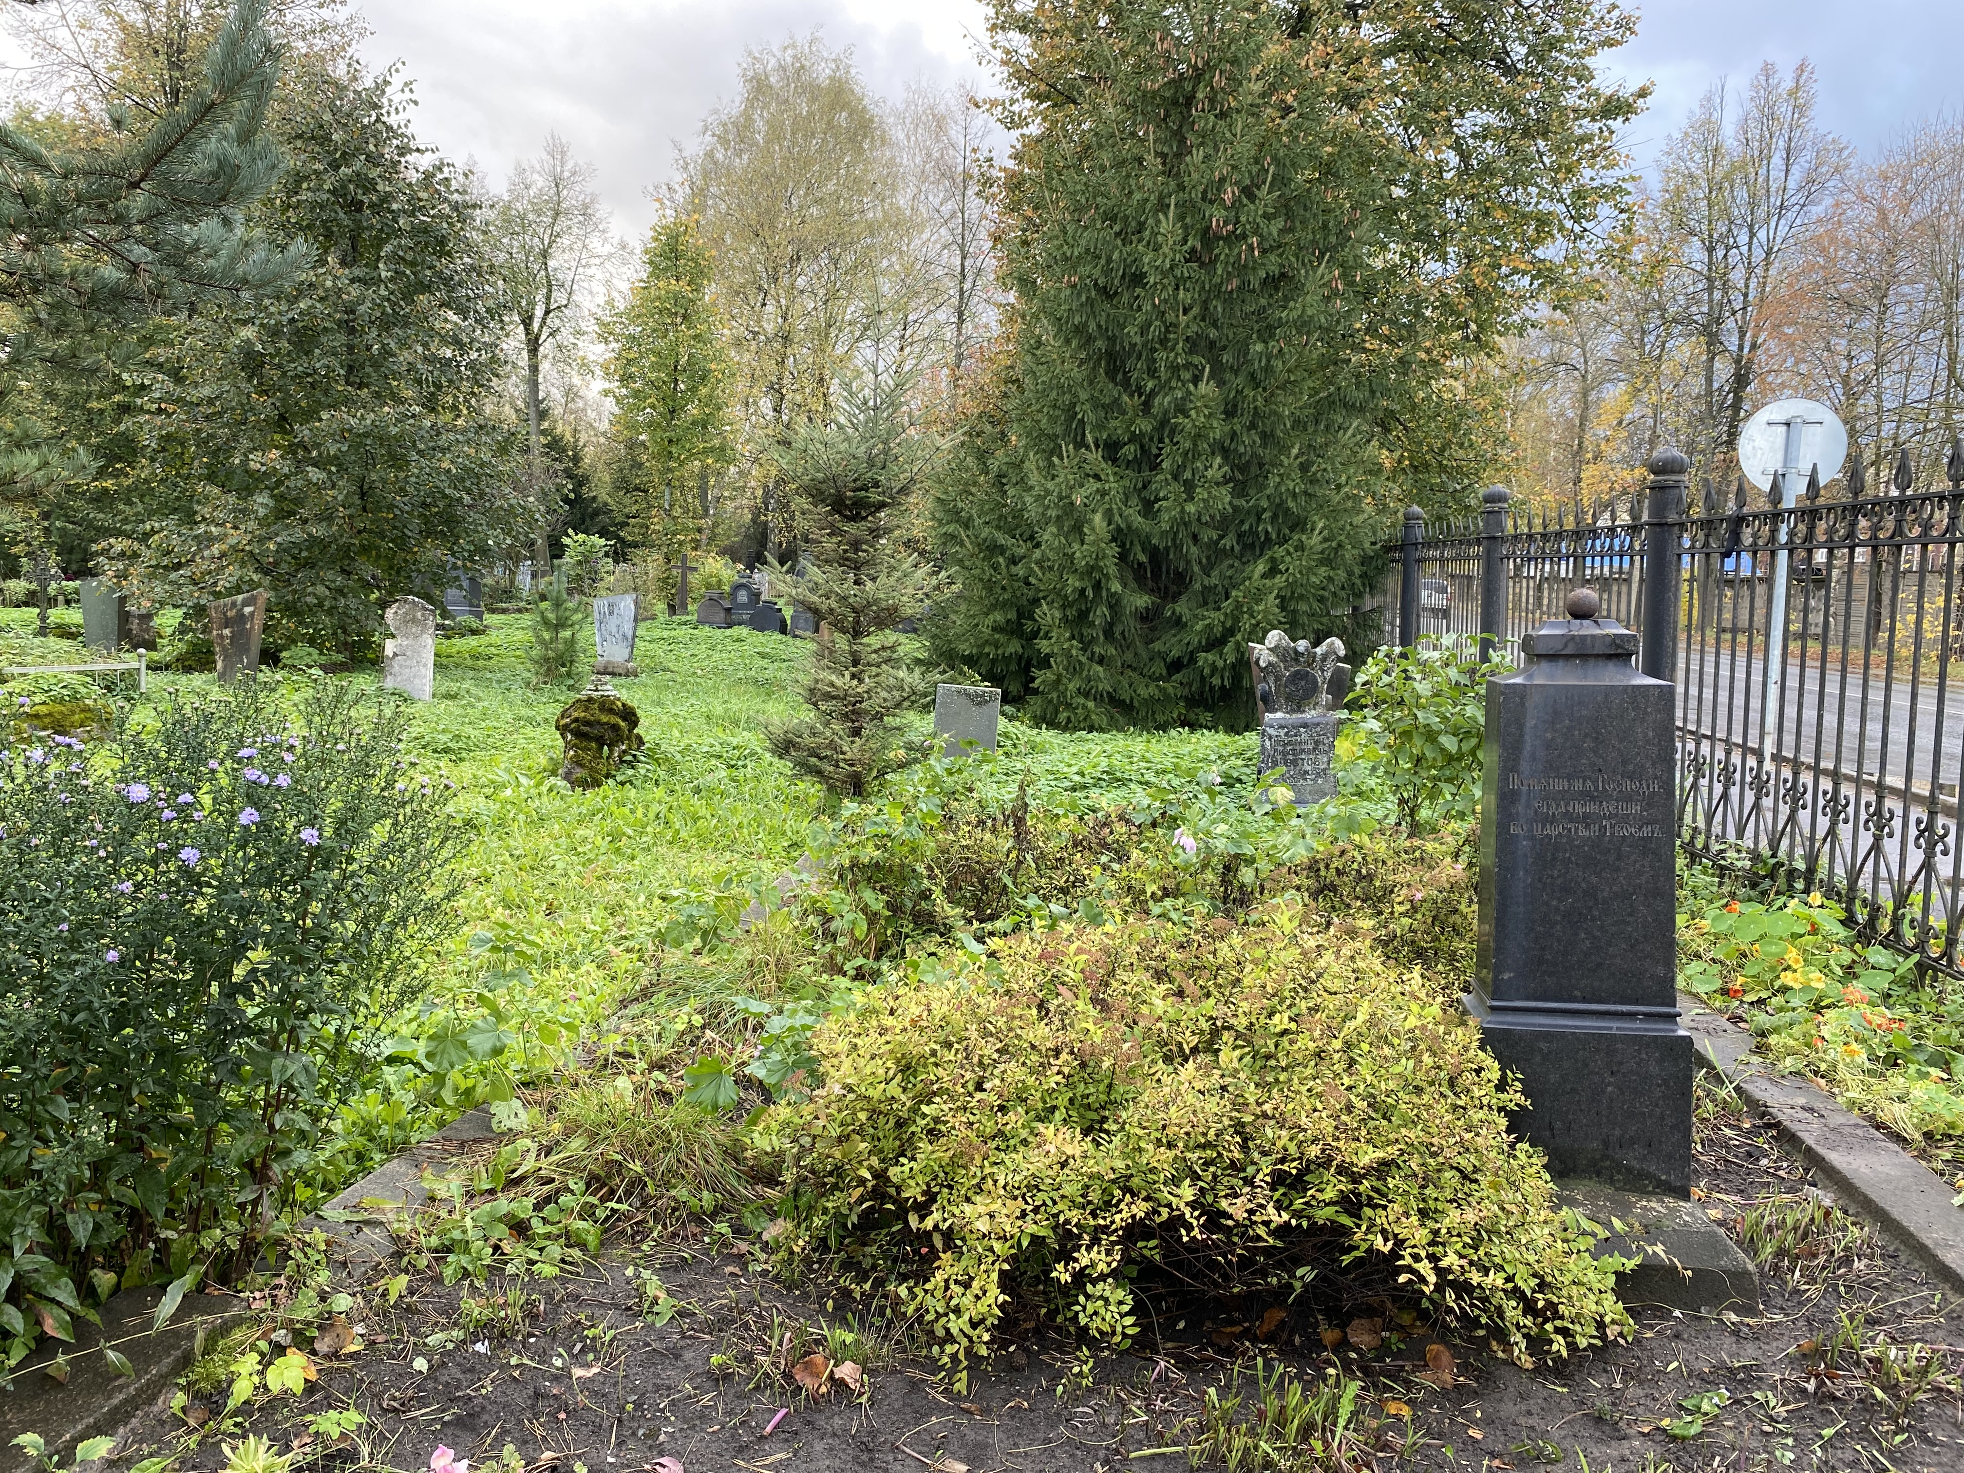
Результаты осмотра: Старо-Георгиевское кладбище (Георгиевское)
Самое старое кладбище, существует со времен Рыбной Слободы - с XVII века.
Нам нем было выявлено около 300 сохранившихся памятников дореволюционного периода, а также раннесоветского. Самая большая находка группы за время работы НУГ.
Участники зафиксировали и описали надгробия.

Slide 4
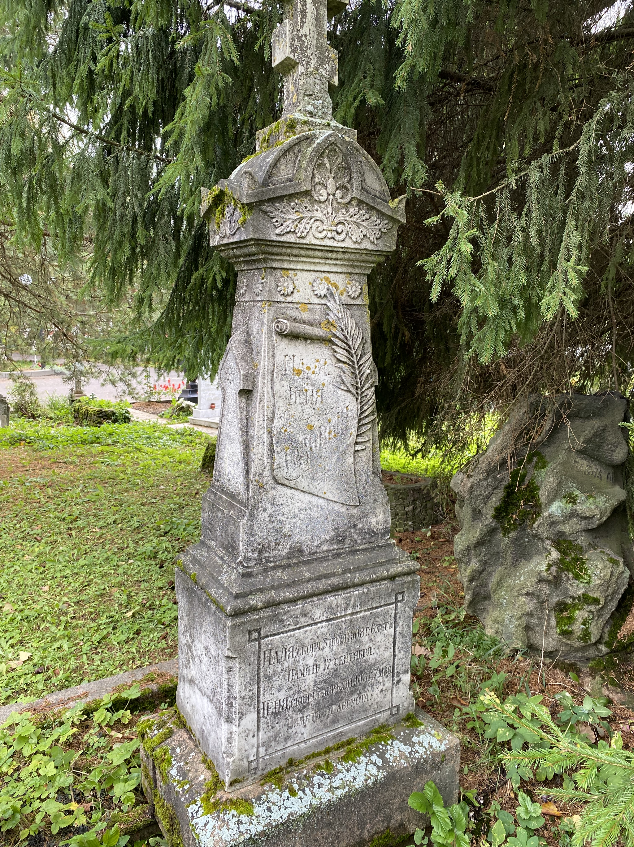
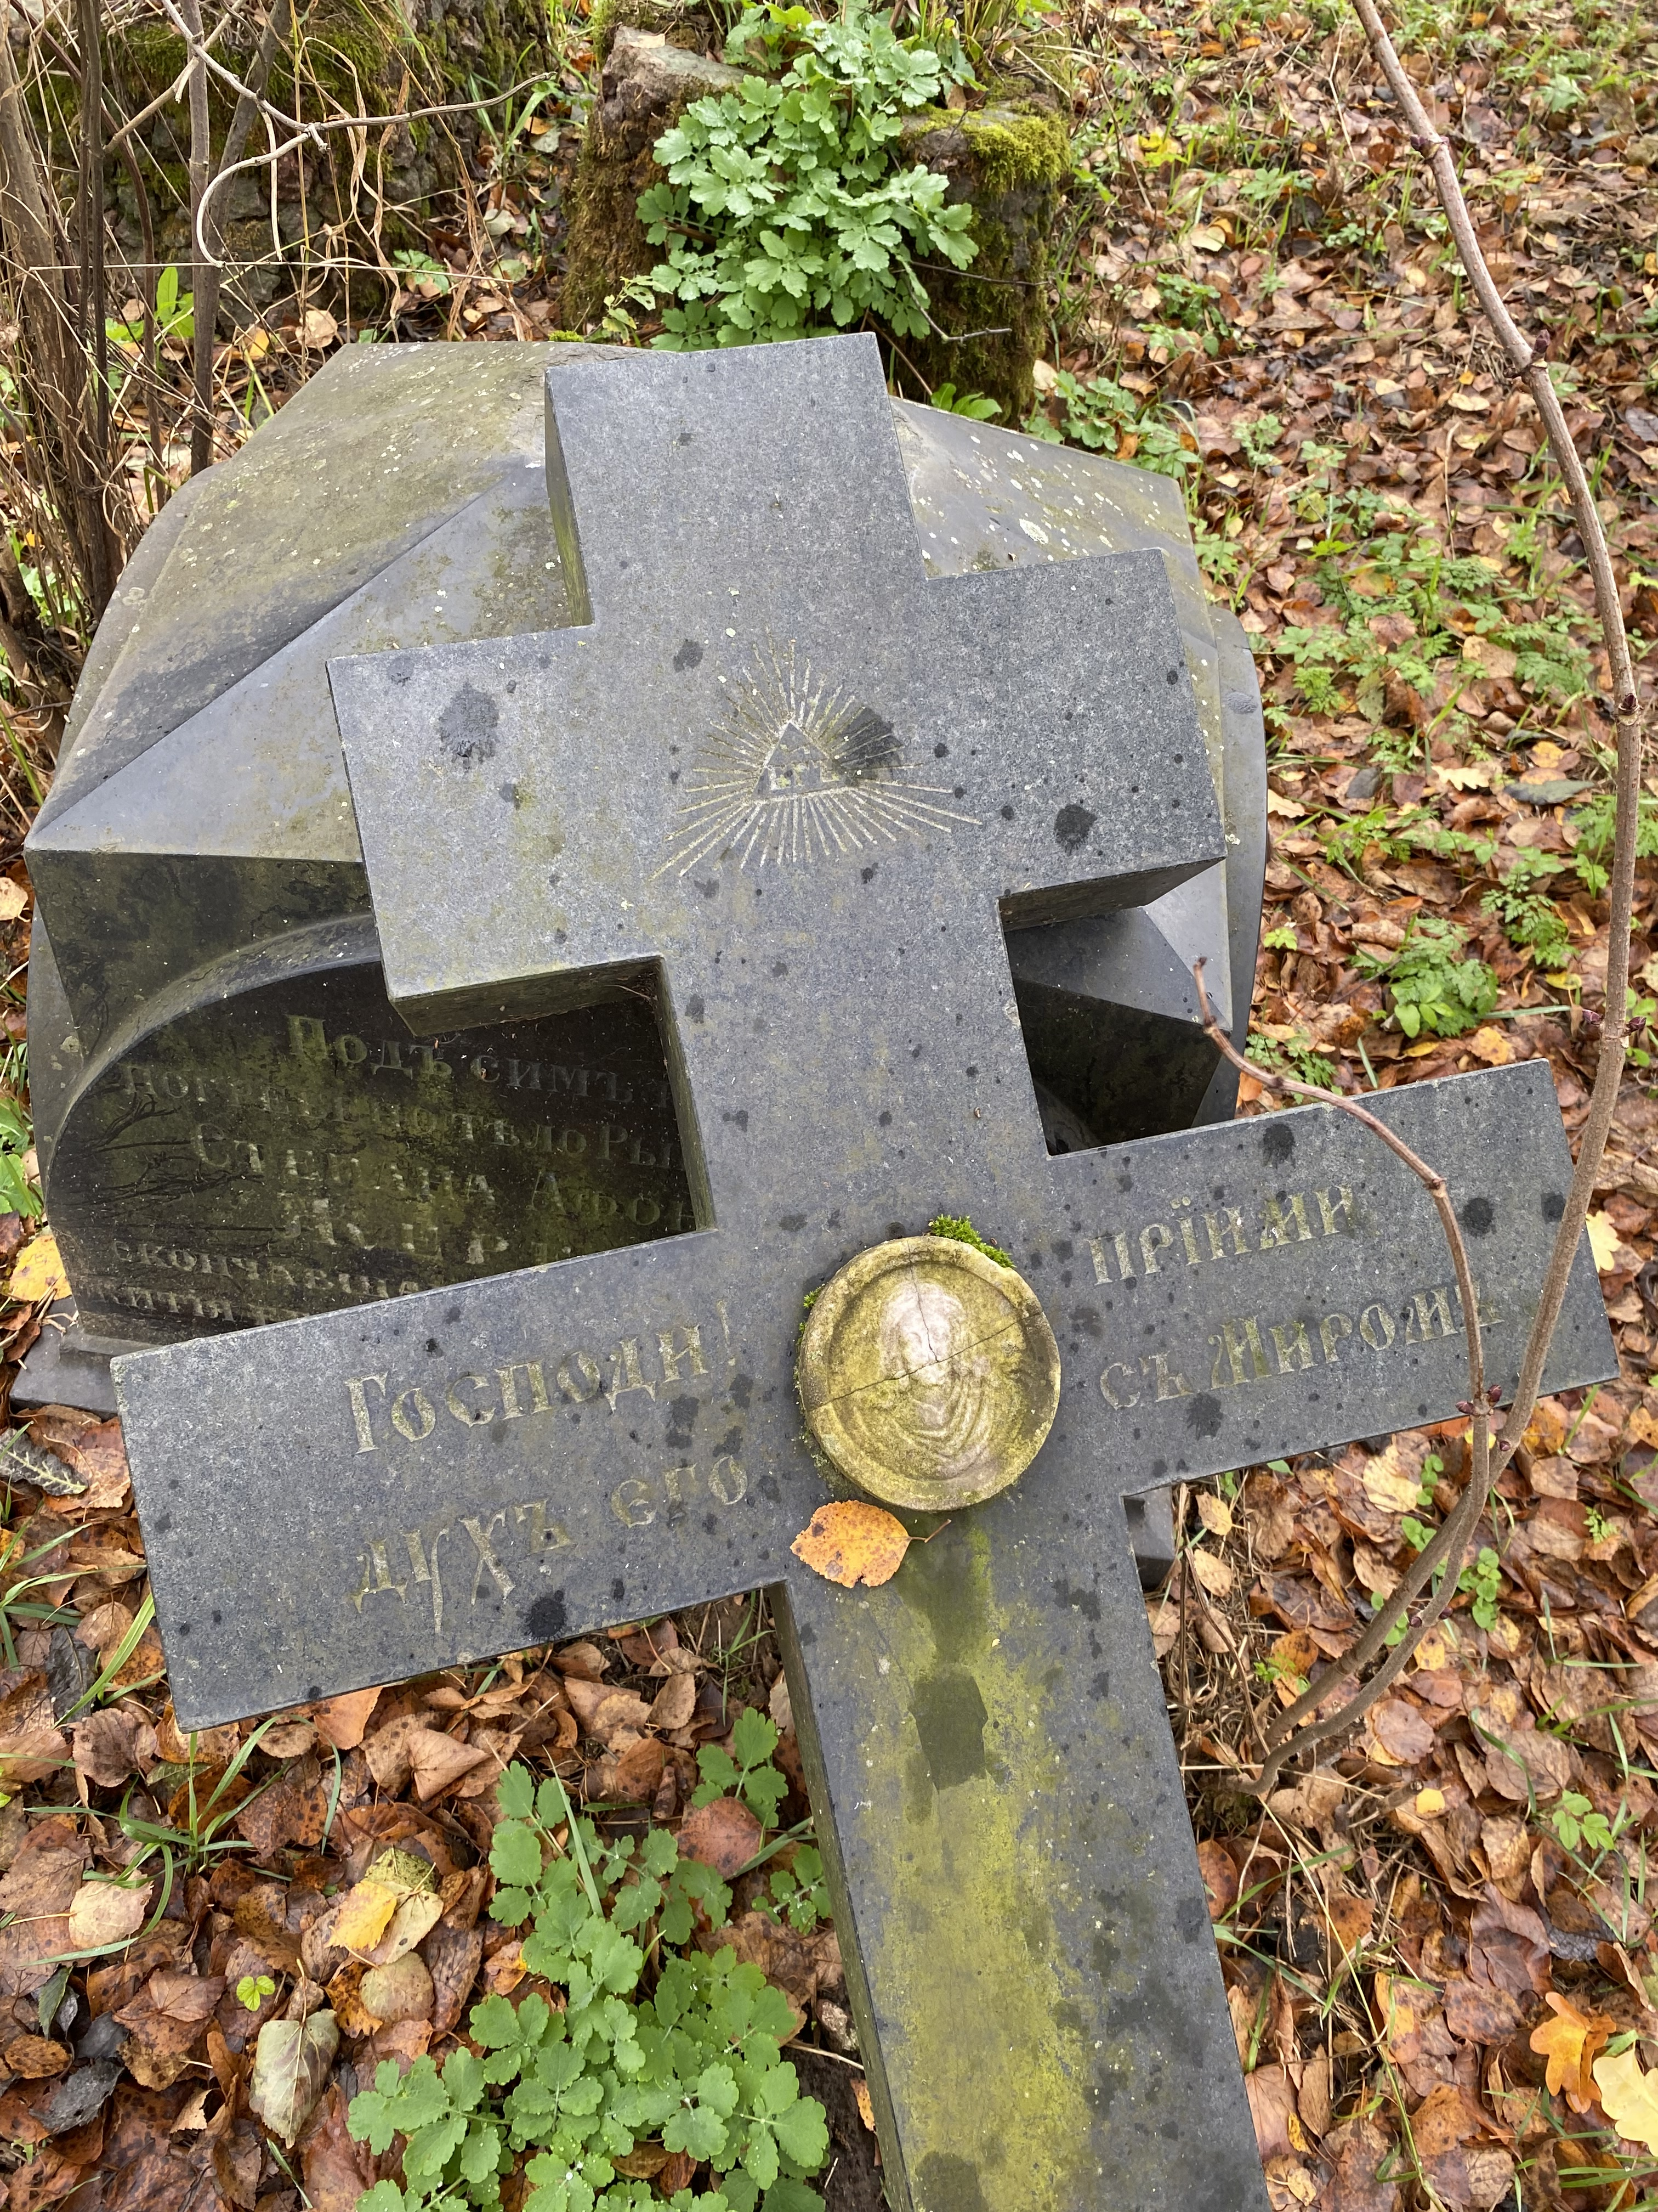
Примеры памятников
FamilyID=Office_ArchiveTorn

Slide 5
Результаты осмотра: Всехсвятское кладбище
Один из старейших некрополей Рыбинска. На погосте находится церковь, освященная во имя Всех Святых. Храм отсчитывает свою историю с конца XIX в. Всехсвятское кладбище было открыто для захоронений в начале XX в.
Участники выявили около 10 надгробий, доступных к описанию.

Slide 6
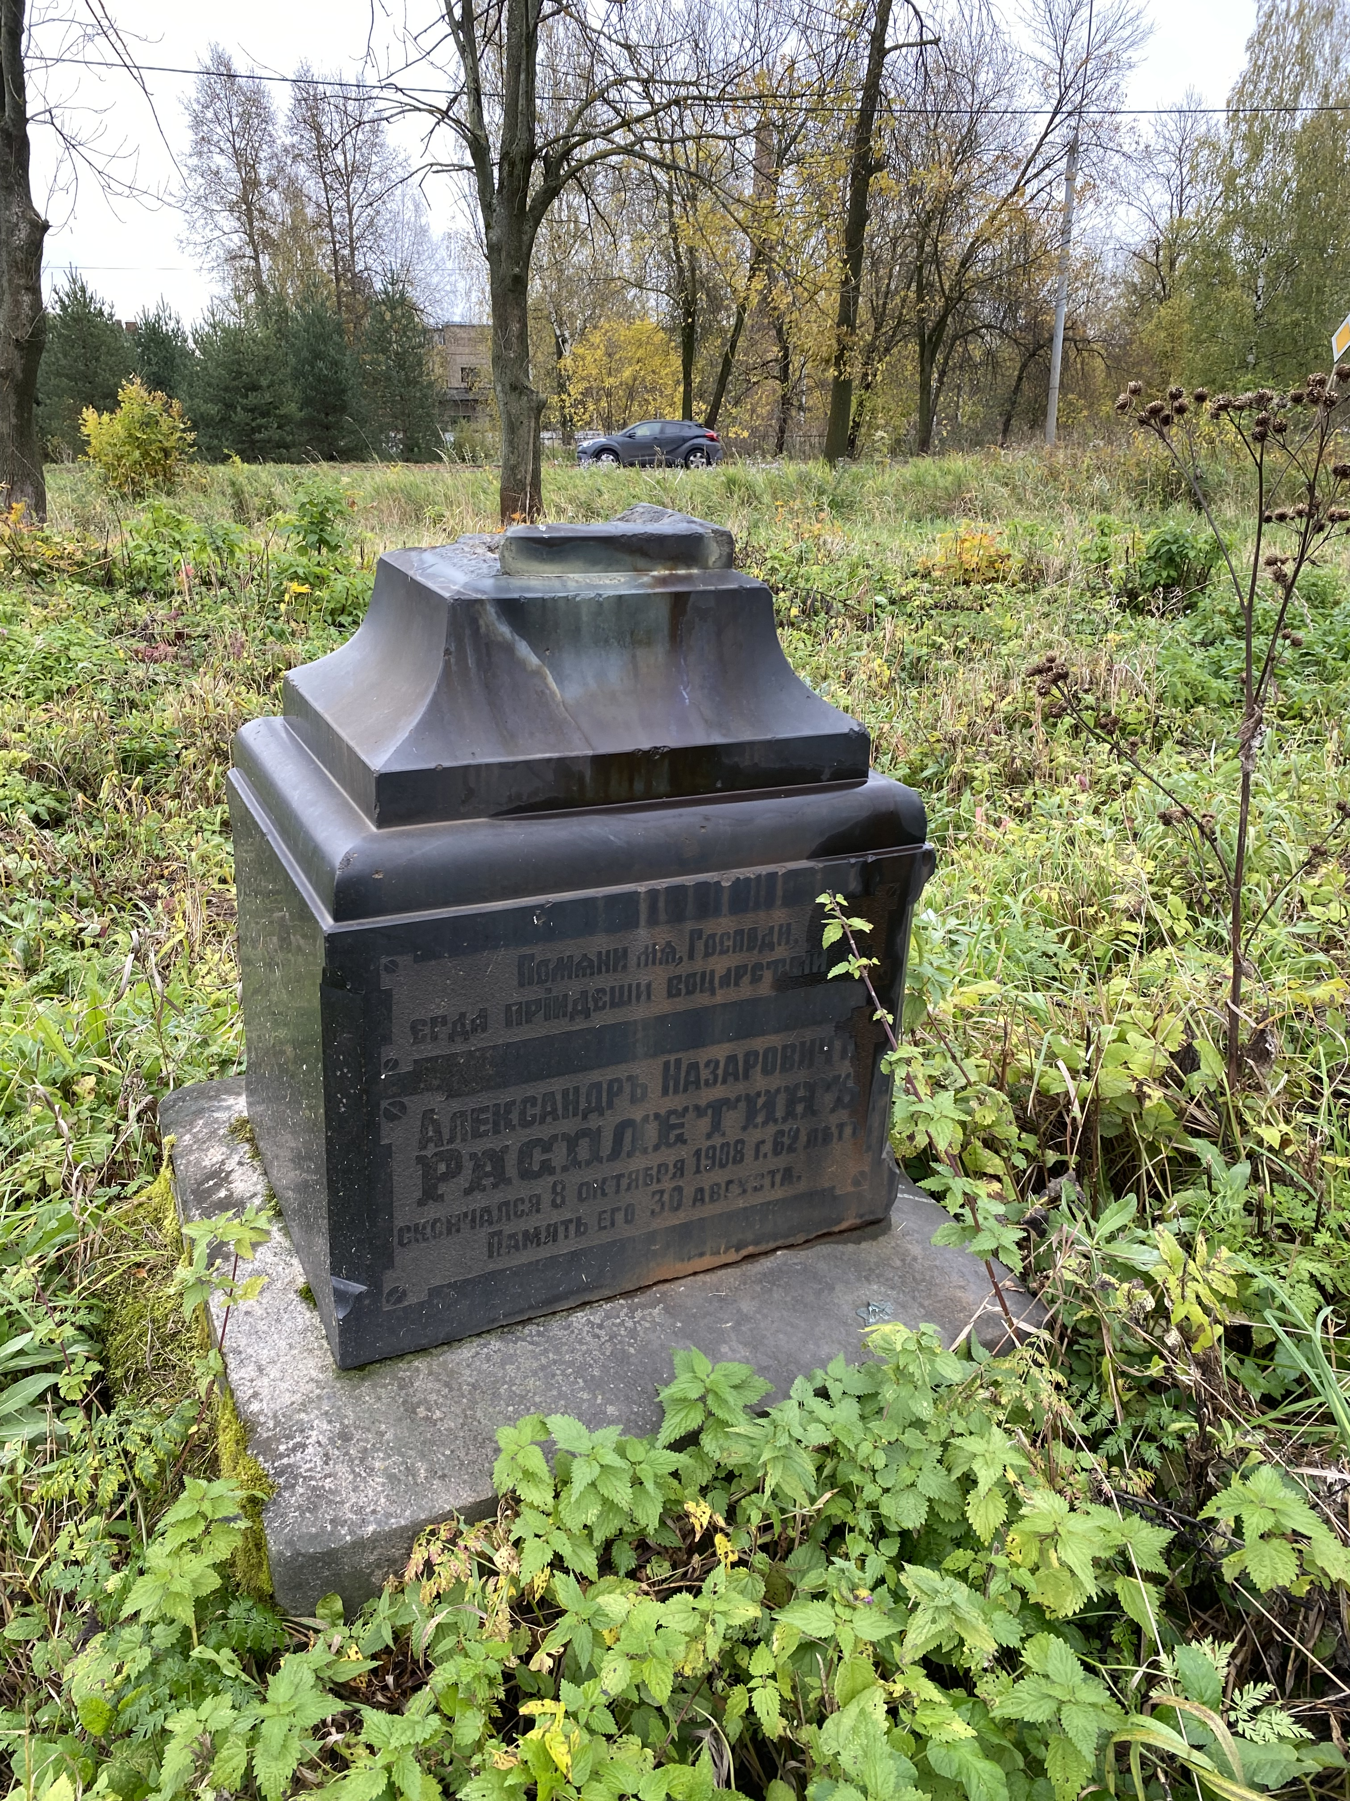
Примеры памятников

Slide 7
Результаты осмотра: Еврейское кладбище
Кладбище почти не сохранилось.
Участники выявили всего 2 надгробия, которые возможно было описать.

